Slide 1


Clase 7:
Optimización de hiperparámetros
MACHINE LEARNING II
MAGÍSTER EN DATA SCIENCE
Jorge Alexis Castillo Sepúlveda
jorge.castillo.sepulveda@edu.udla.cl
AGOSTO 2023

Slide 2
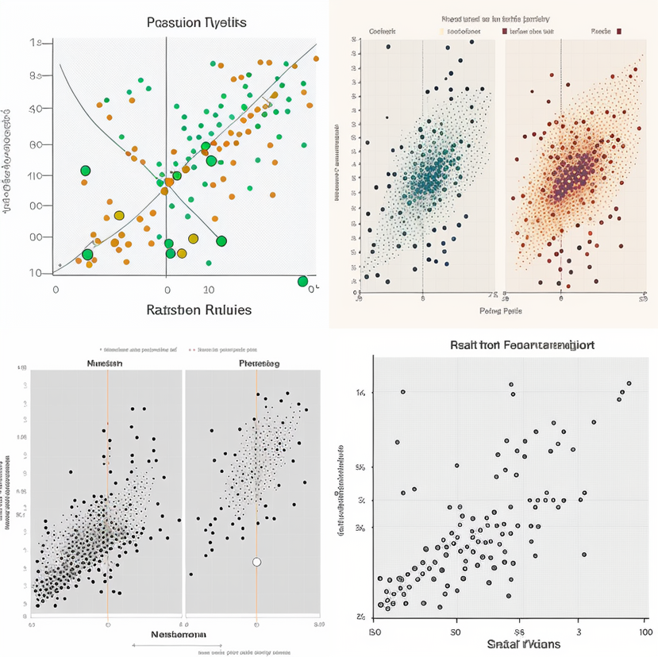
Introducción
Hoy vamos a hacer una pausa en los contenidos referidos a modelamiento y ver un contenido “pendiente” del primer capítulo de fundamentos del aprendizaje estadístico: la optimización de hiperparámetros (HPO)
Luego de entrenar modelos de árboles de decisión y bosques aleatorios, se tiene contexto sobre el impacto que pude tener elegir diferentes hiperparámetros
Este es un proceso fundamental en todo modelo de machine learning.
Las malas prácticas de modelamiento referentes a HPO son:
No hacerlo: no garantiza un aprendizaje efectivo
Fijar hiperparámetros a datos específicos: imposible generalizar y predecir correctamente con datos nuevos
Considerar algunos HP, fijando otros
Definir mal el espacio de HP (por ejemplo, considerar solamente las opciones de 10 o 15 árboles en un modelo random forest)

Slide 3
Hiperparámetros
Hay dos tipos de hiperparámetros:
Del modelo (profundidad máxima, numero de árboles, etc.)
Del algoritmo de aprendizaje (tasa de aprendizaje, tamaño del lote, etc.)
La idea de la HPO es encontrar una combinación de HP de acuerdo a una determinada métrica
Existen varias maneras de encontrar los mejores hiperparámetros, pero hay tres que son las más conocidas:
Búsqueda por grilla (Grid Search)
Búsqueda aleatoria (Random Search)
Optimización bayesiana
El espacio de HP es el conjunto en donde viven los candidatos a HP
Puede ser una lista con valores definidos
Puede ser una distribución estadística. Por ejemplo, para un hiperparámetro continuo como el ccp_alpha de los árboles (post-poda), la distribución puede ser una uniforme en un intervalo dado.

Slide 4
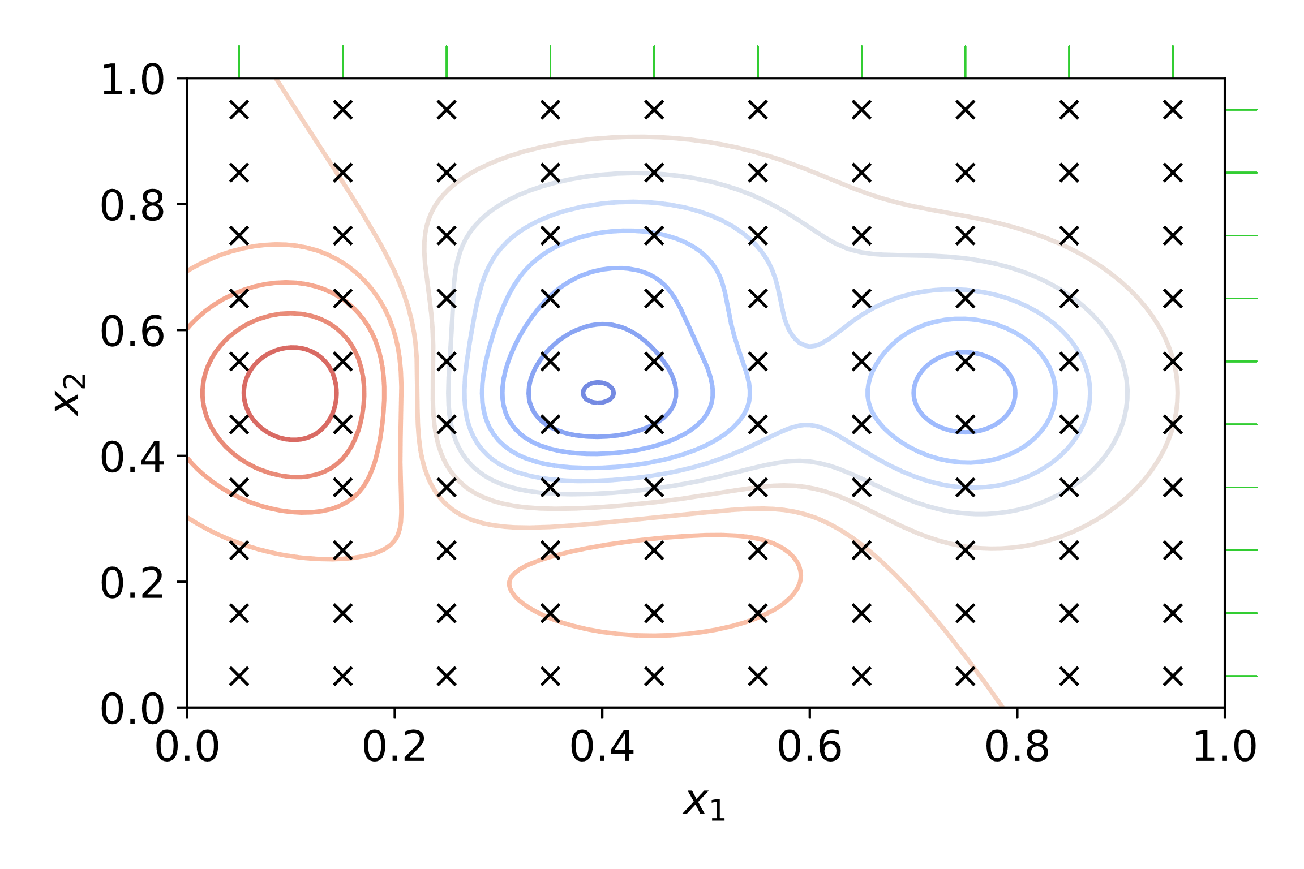
Grid Search
Consiste en una búsqueda exhaustiva, probando todos los valores posibles
Ventajas:
Es simple y fácil de implementar y entender
Garantiza que llegará a la mejor combinación
Se puede paralelizar
Desventajas
Computacionalmente costoso
Si hay muchos hiperparámetros el costo se vuelve exponencial

Slide 5
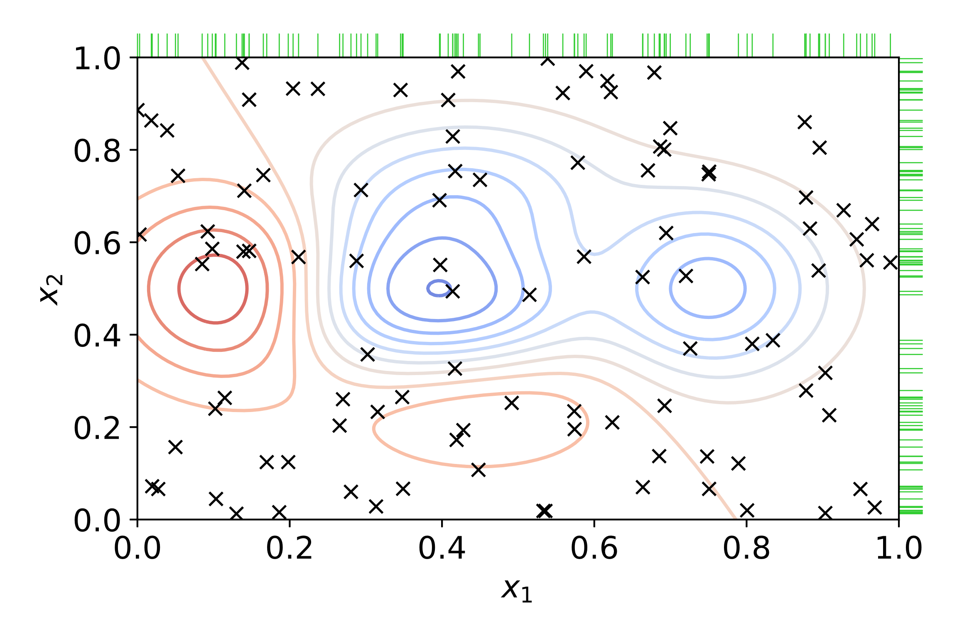
Random Search
Se selecciona un valor aleatorio para cada hiperparámetro en cada iteración.
Ventajas:
Se puede usar una distribución estadística muestreando aleatoriamente sobre éstas en vez de restringirse a un conjunto definido de valores
Es más eficiente que la búsqueda en grilla
Puede encontrar una combinación de hiperparámetros adecuada en menos iteraciones.
Desventajas:
No garantiza encontrar la mejor combinación.
La eficiencia depende del número de iteraciones y del espacio de búsqueda definido.

Slide 6
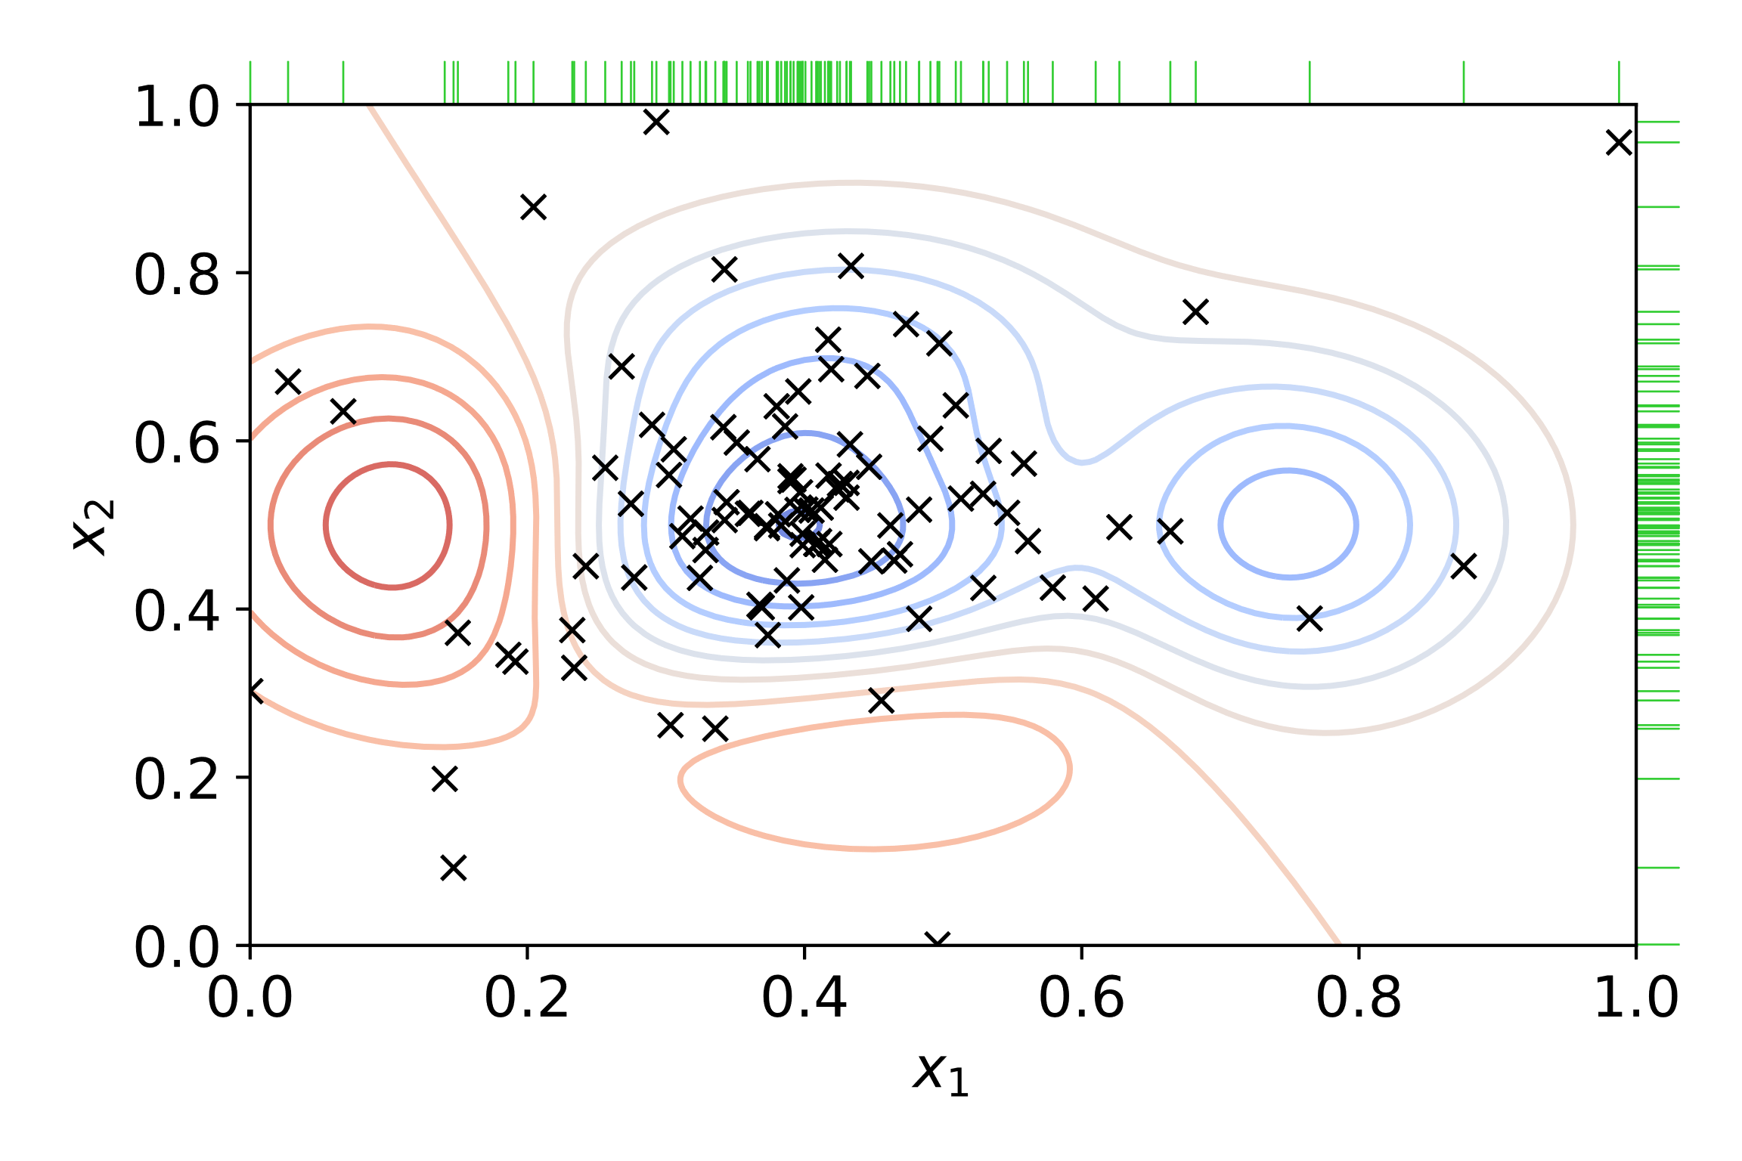
Optimización bayesiana
Se basa en el Teorema de Bayes y usa un modelo probabilístico (generalmente Procesos Gaussianos) para predecir la combinación óptima de hiperparámetros basándose en los resultados anteriores.
Ventajas:
Más eficiente que la búsqueda en grilla y aleatoria en muchos escenarios.
Puede converger a la combinación óptima con menos evaluaciones.
Incorpora información de iteraciones anteriores para guiar la búsqueda.
Desventajas:
Más complejo de implementar.
La eficiencia depende de la elección del modelo probabilístico y su capacidad para modelar la función objetivo.

Slide 7
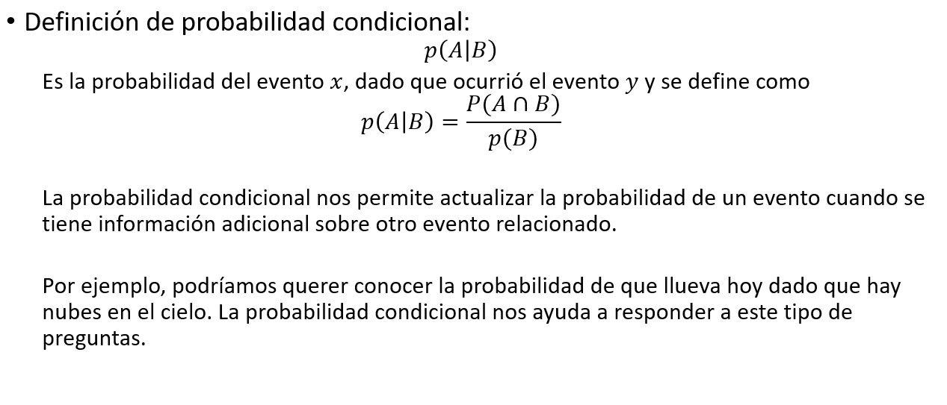
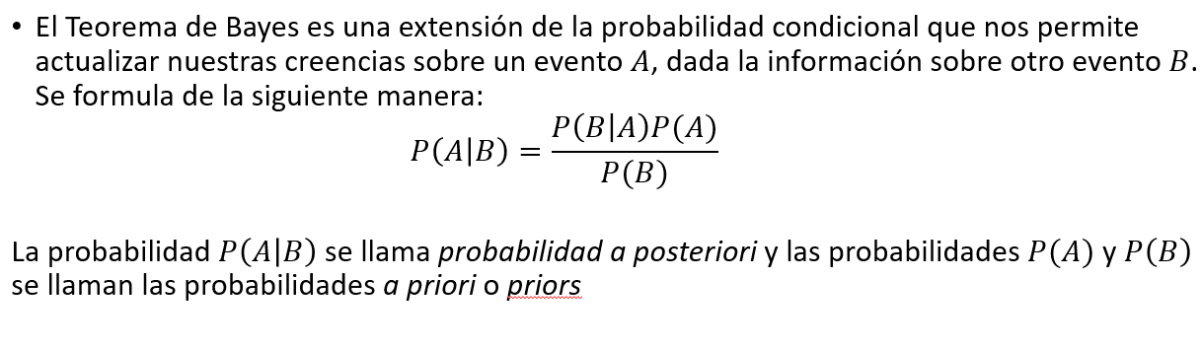
Teorema de Bayes

Slide 8
Optimización bayesiana con peras y manzanas
Imagina que tienes un puesto de venta de jugos y deseas encontrar la combinación perfecta de jugo de peras y manzanas que sea el más delicioso para tus clientes. No sabes exactamente cuánto jugo de pera o de manzana deberías mezclar para lograr el sabor óptimo.
Enfoque búsqueda de grilla:
Imagínate haciendo mezclas de jugo en una serie de proporciones fijas:
100% pera, 0% manzana.
90% pera, 10% manzana.
80% pera, 20% manzana.
... y así sucesivamente ...
Luego, haces que los clientes prueben cada mezcla y te den una calificación. Finalmente, eliges la mezcla que obtuvo la mejor calificación. Sin embargo, esto puede ser ineficiente porque tienes que preparar y probar muchas mezclas para encontrar la mejor.
Optimización Bayesiana:
Ahora, imagina un enfoque diferente. En lugar de simplemente probar proporciones fijas, escuchas el feedback de tus clientes y ajustas tus mezclas en función de esa retroalimentación:
Preparas una mezcla al azar, digamos 70% pera y 30% manzana. Los clientes la prueban y te dan su opinión.
Luego, basándote en ese feedback, piensas: "Si a mis clientes les gustó esta proporción, ¿qué tal si pruebo 65% pera y 35% manzana?". La clave aquí es que no estás eligiendo al azar, sino que estás haciendo una elección informada basada en la retroalimentación anterior.
Continúas este proceso, ajustando la proporción en función del feedback, tratando de acercarte cada vez más a la combinación óptima de jugo de pera y manzana.
La Optimización Bayesiana funciona de manera similar. Utiliza la información de los intentos anteriores (retroalimentación) para decidir qué combinación de hiperparámetros (en nuestro caso, proporciones de jugo) probar a continuación. La idea es que en lugar de probar combinaciones al azar o en un orden fijo, se intenta de manera inteligente encontrar la mejor combinación lo más rápido posible, basándose en lo que ha aprendido de las pruebas anteriores.

Slide 9
HPO+validación cruzada
Es vital asegurarse que la optimización de hiperparámetros no se sobreajuste a un subconjunto particular de datos
Por ello, HPO se junta con la validación cruzada en el modelamiento. Es una práctica recomendada y es lo estándar
Por supuesto que se puede hacer la optimización sin la validación cruzada, simplemente dividiendo el conjunto de entrenamiento y validación, evaluando cada combinación de hiperparámetros usando el conjunto de entrenamiento para entrenar el modelo y el conjunto de validación para evaluar su rendimiento, pero tiene sus riesgos y perdiendo robustez
Sci-kit learn tiene las funciones GridSearchCV y RandomSearchCV que combinan ambas técnicas
Por ejemplo, con k=3 folds, se tiene:
Se define un espacio de búsqueda para cada hiperparámetro.
GridSearchCV genera todas las combinaciones posibles de hiperparámetros.
Para cada combinación de hiperparámetros, se realiza una validación cruzada. Si cv=3, significa que los datos se dividen en 3 subconjuntos o "folds". Se entrenará el modelo en 2 de estos subconjuntos y se validará en el restante. Este proceso se repite 3 veces, cada vez usando un subconjunto diferente como conjunto de validación.
Se calcula un promedio de las métricas de rendimiento (por ejemplo, precisión, recall, etc.) de las 3 validaciones para esa combinación de hiperparámetros.
Una vez que se han evaluado todas las combinaciones de hiperparámetros, se selecciona la combinación con el mejor rendimiento promedio.
¿Con esto estamos listos en lo que respecta a la validación cruzada?
NO! el modelo aúb puede sobreajustarse al conjunto completo de datos
existe el riesgo de que el modelo, con los hiperparámetros óptimos identificados, pueda sobreajustarse al conjunto completo de datos (incluyendo todos los pliegues/folds de validación cruzada).
Por la razón anterior, es esencial mantener un conjunto de test completamente separado y no utilizarlo en absoluto durante la fase de entrenamiento y optimización de hiperparámetros.
Se sugiere dividir los datos en tres partes: entrenamiento, validación y test. Utilizan el conjunto de entrenamiento para GridSearchCV/ RandomSearchCV, validan en el conjunto de validación y, una vez satisfechos, prueban en el conjunto de test. Esto puede ser útil cuando se quieren realizar ajustes adicionales después de GridSearchCV/ RandomSearchCV o cuando se quiere tener una etapa adicional de validación antes de la evaluación final.

Slide 10
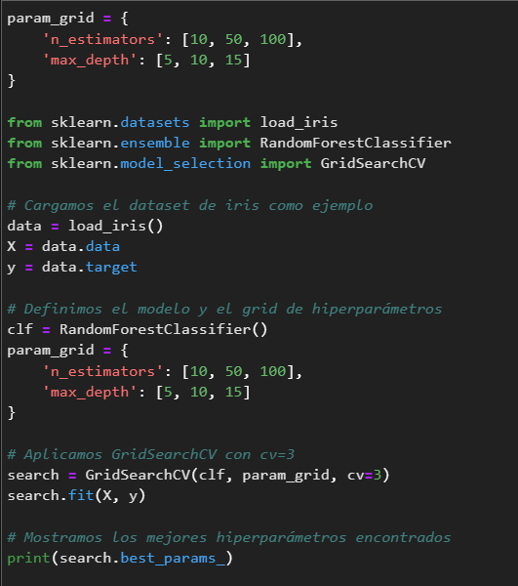
HPO+validación cruzada
Supongamos que se tiene un modelo de bosque aleatorio (RandomForestClassifier) y se quiere optimizar dos hiperparámetros: n_estimators (número de árboles) y max_depth (profundidad máxima de cada árbol).
Este código probará 3 x 3 = 9 combinaciones de hiperparámetros. Para cada combinación, se realizará una validación cruzada con 3 pliegues, por lo que en total, entrenará y evaluará el modelo 27 veces. Al final, search.best_params_ dará la combinación de hiperparámetros que tuvo el mejor rendimiento promedio en las 3 validaciones.

